Slide 1


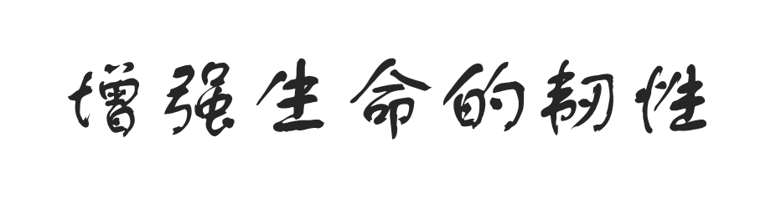







主讲人：顾语欣
Synergistically utilize technically sound portals with, Synergistically utilize technically sound, Synergistically

Slide 2


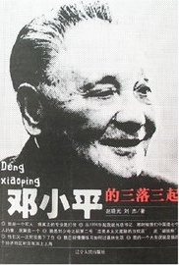

邓小平一生“三落三起”，在被错误地打倒和蒙受冤屈时，从不怨天尤人，从不心灰意冷，总是不屈不挠、沉着坚韧，对党和人民无限忠诚，愈加激起探索真理的勇气，更加深入地思索中国革命和建设的经验教训和根本规律问题，发愤要有新的更大作为。
Synergistically utilize technically sound portals with, Synergistically utilize technically, Synergistically utilize technically sound portals，Synergistically utilize technically sound portals with, Synergistically utilize technically, Synergistically utilize technically

Slide 3
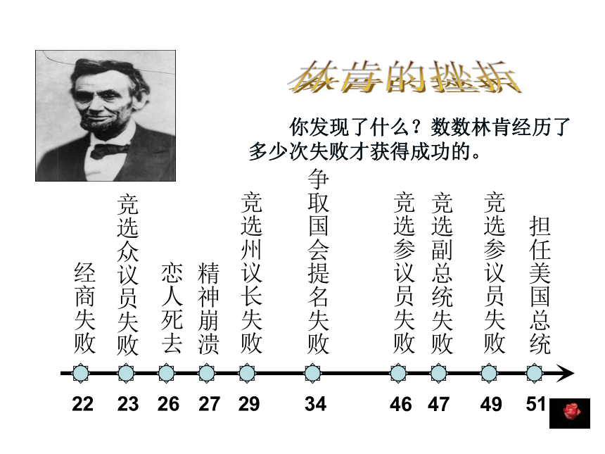

Slide 4
生活难免有挫折
Synergistically utilize technically sound portals with, Synergistically utilize technically sound, Synergistically

Slide 5
挫折的内涵
Synergistically utilize technically sound portals with, Synergistically utilize technically sound, Synergistically

Slide 6
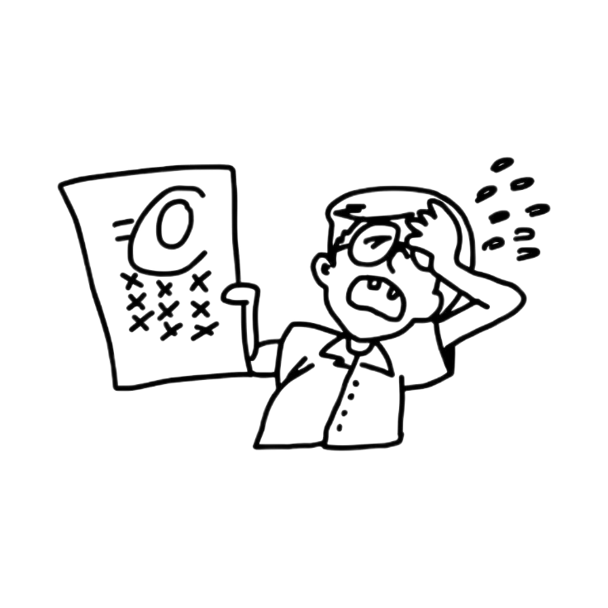

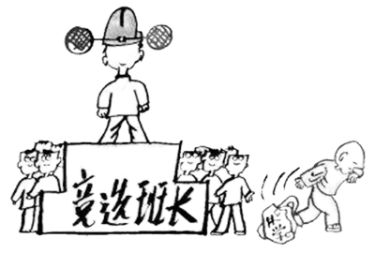
考试考砸了
与好朋友闹矛盾
被同学孤立
竞选班干部失败
……

Slide 7



阻碍
失利
挫折收纳箱
失败

Slide 8

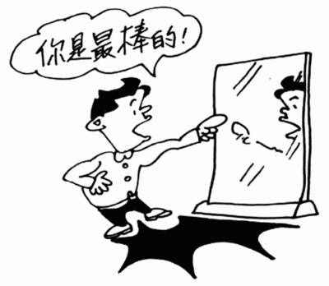
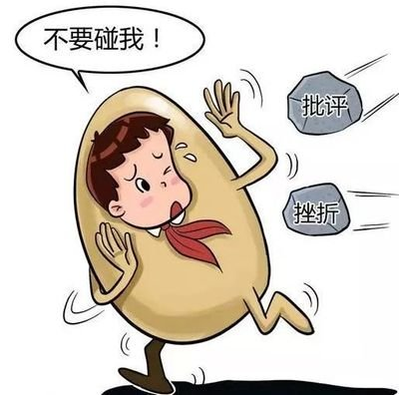
挫折的三个要素
挫折情境：一般指构成挫折的外部情境或者外在条件，可能是某人或者某物，也可能是各种自然、社会环境。
挫折认知：一般指人们对挫折情境的认识与评价。
挫折反应：主要是人在挫折情境下产生的烦恼、焦虑或者愤怒等负面的情绪感受，以及相应的行为反应。

Slide 9
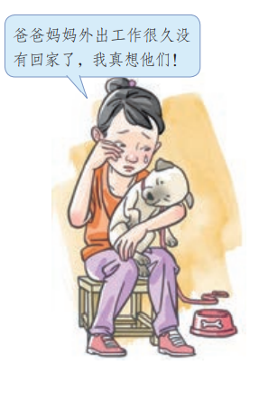
挫折情境
缺乏父母的陪伴
认为这是很不幸、不公平的事情
挫折反应
感到很难过，哭泣
挫折认知
挫折三要素
挫折的三个要素

Slide 10

挫折的三个要素
挫折情境
挫折认知
挫折收纳箱
挫折反应

Slide 11




挫折
有利于生活
挫折
不利于生活

Slide 12
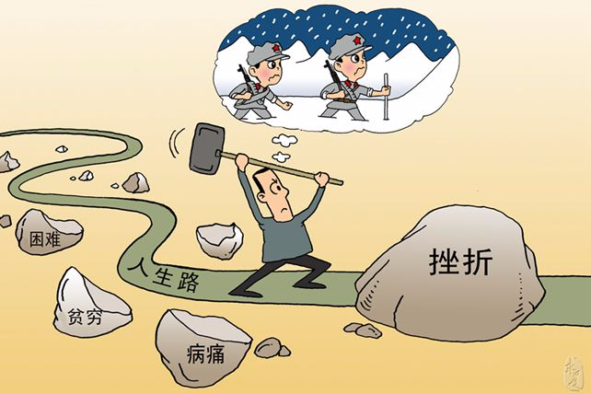
挫折对生活的影响
消极影响
积极影响
更加清醒，
避免盲目乐观
情绪消沉，甚至做出不恰当的行为
获得生活经验，愈挫愈勇
精神压力过大
……

Slide 13

对待挫折的正确态度
及时调整自己，
正确对待挫折

Slide 14
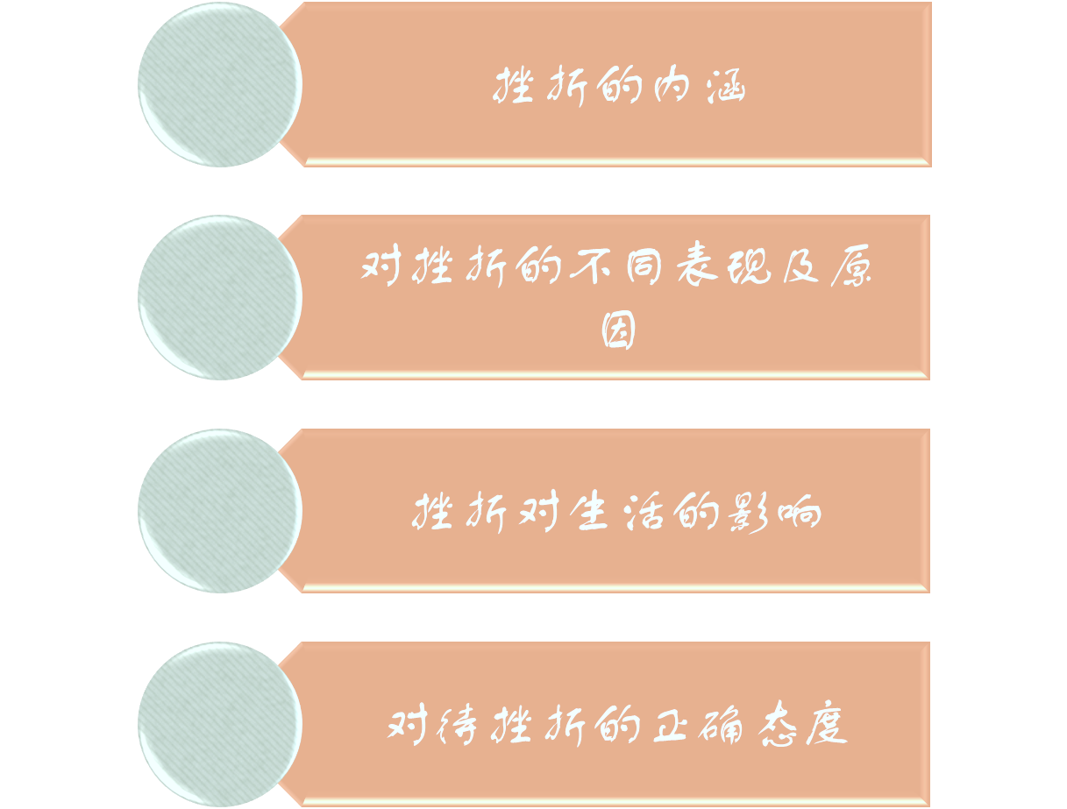
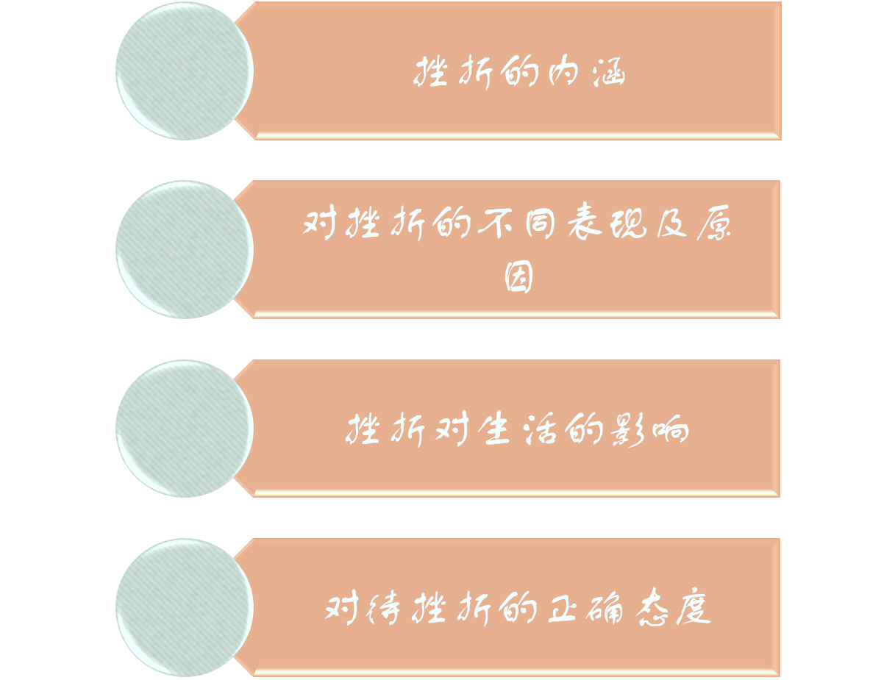

挫折
收纳箱
垫脚石

Slide 15


一帆风顺的确令人羡慕
但逆水行舟更令人钦佩
愿我们乘风破浪，逆风飞翔

